Slide 1
ESENER 2024 — Βασικές πληροφορίες από τα πρώτα πορίσματα
Ευρωπαϊκή έρευνα για τους νέους και τους αναδυόμενους κινδύνους στις επιχειρήσεις/οργανισμούς
Η ασφάλεια και η υγεία στους χώρους εργασίας μάς αφορά όλους. Οφέλη για εσένα προσωπικά. Οφέλη για τις επιχειρήσεις.

Slide 2
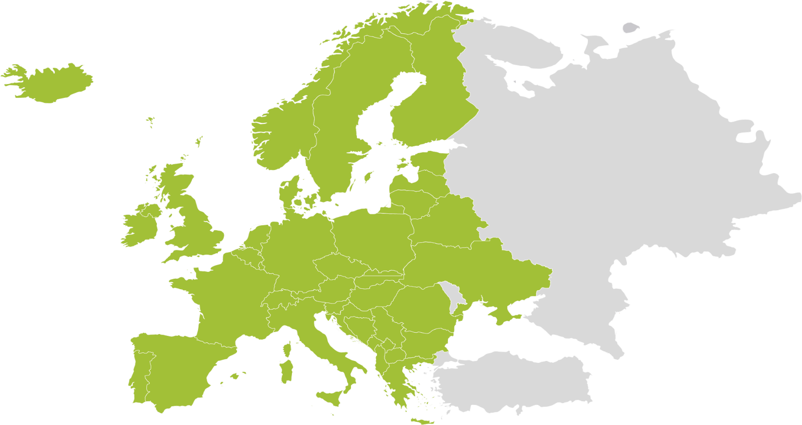
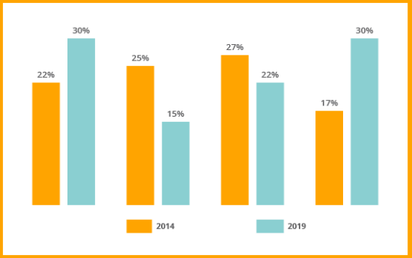
Ευρωπαϊκή έρευνα για τους νέους και τους αναδυόμενους κινδύνους
στις επιχειρήσεις/οργανισμούς (ESENER) www.esener.eu
Πώς διαχειρίζονται οι ευρωπαϊκοί χώροι εργασίας την επαγγελματική ασφάλεια και υγεία (ΕΑΥ);
Χρονικά στάδια (έτη) διεξαγωγής της έρευνας: 2009–2014–2019–2024.
Τρόπος: τηλεφωνική συνέντευξη με τη βοήθεια υπολογιστή (CATI) / μέσω διαδικτύου.
Χώρες: κατ’ ελάχιστον η ΕΕ-27 + Ισλανδία και Νορβηγία + Ελβετία.
Επιχειρήσεις που συμμετείχαν στην έρευνα: πάνω από 40 000.
Μέγεθος επιχείρησης: από 5 εργαζομένους και άνω.
Κλάδος οικονομικής δραστηριότητας: όλοι οι κλάδοι από τον δημόσιο και ιδιωτικό τομέα, συμπεριλαμβανομένης της γεωργίας.
Συμμετέχων: το πρόσωπο «που έχει την πληρέστερη γνώση για την ασφάλεια και υγεία στην επιχείρηση/οργανισμό του».
Θέματα: Διαχείριση της ΕΑΥ, ψυχοκοινωνικοί κίνδυνοι, εκπροσώπηση των εργαζομένων,
ευνοϊκοί και ανασταλτικοί παράγοντες για την ΕΑΥ.
Συγκρισιμότητα: σύγκριση αποτελεσμάτων μεταξύ ESENER 2014, 2019 και 2024!

Slide 3
Ποιος γνωρίζει καλύτερα τα θέματα υγείας και ασφάλειας στους χώρους εργασίας της Ευρώπης; Ανά μέγεθος
ποσοστό (%) στο σύνολο των χώρων εργασίας, ΕΕ-27 (2024)
Σε ποσοστό μεγαλύτερο από το ήμισυ των μικρότερων χώρων εργασίας, ο/η ιδιοκτήτης/-ρια, ο/η διευθύνων/-ουσα σύμβουλος ή ο/η υπεύθυνος/-η της εγκατάστασης είναι αυτός/-ή που χειρίζεται συνήθως και γνωρίζει καλύτερα τα θέματα ΕΑΥ. Όσο το μέγεθος του χώρου εργασίας αυξάνεται, η αρμοδιότητα αυτή μεταφέρεται σε πρόσωπο που διαθέτει πιο εξειδικευμένο ρόλο (ειδικός σε θέματα ΕΑΥ χωρίς διευθυντική αρμοδιότητα).
Το προφίλ των συμμετεχόντων στην ESENER, ανά μέγεθος επιχείρησης/οργανισμού, παρουσιάζει σε μεγάλο βαθμό συνέπεια μεταξύ των χωρών και των χρονικών σταδίων (ετών) διεξαγωγής της έρευνας.
Ιδιοκτήτης επιχείρησης, διευθύνων σύμβουλος, υπεύθυνος εγκαταστάσεων
Στέλεχος που δεν ασκεί
ειδικά καθήκοντα ΕΑΥ
5-9
Στέλεχος που ασκεί
ειδικά καθήκοντα ΕΑΥ
Ειδικός ΕΑΥ χωρίς διευθυντική
αρμοδιότητα
10-49
Εκπρόσωπος εργαζομένων που είναι υπεύθυνος για την ΕΑΥ
50-249
Άλλος εργαζόμενος που είναι υπεύθυνος για το θέμα
Εξωτερικός σύμβουλος ΕΑΥ
250+
Καμία απάντηση
0
10
20
30
40
50
60
70
80
90
100
Βάση αναφοράς: όλες οι επιχειρήσεις/οργανισμοί στην ΕΕ-27.

Slide 4
Μεγέθη δείγματος: Έρευνα ESENER 2024
Χώρα | Συνεντεύξεις στο πλαίσιο της ESENER 2024
Αυστρία | 1 829
Βέλγιο | 1 504
Βουλγαρία | 765
Κροατία | 776
Κύπρος | 753
Τσεχική Δημοκρατία | 1 526
Δανία | 1 506
Εσθονία | 768
Φινλανδία | 1 510
Γαλλία | 2 273
Χώρα | Συνεντεύξεις στο πλαίσιο της ESENER 2024
Γερμανία | 3 159
Ελλάδα | 1 501
Ουγγαρία | 1 510
Ισλανδία | 810
Ιρλανδία | 761
Ιταλία | 2 255
Λετονία | 756
Λιθουανία | 762
Λουξεμβούργο | 759
Μάλτα | 453
Χώρα | Συνεντεύξεις στο πλαίσιο της ESENER 2024
Κάτω Χώρες | 1 505
Νορβηγία | 1 523
Πολωνία | 2 268
Πορτογαλία | 1 545
Ρουμανία | 1 537
Σλοβακία | 786
Σλοβενία | 1 056
Ισπανία | 2 259
Σουηδία | 1 536
Ελβετία | 1 507
Σύνολο:
41 458

Slide 5
Ο μεταβαλλόμενος κόσμος της εργασίας: επιλεγμένοι δείκτες
Ποσοστό (%) των χώρων εργασίας, ΕΕ-27 (2019-2024, όπου υπάρχουν διαθέσιμα στοιχεία)
Το ποσοστό των χώρων εργασίας που απασχολούν εργαζομένους εξ αποστάσεως αυξήθηκε από 13 % σε 23 % από το 2019, ενώ στο 77 % των εν λόγω χώρων εργασίας ζητείται η γνώμη των εργαζομένων όσον αφορά τις πρακτικές κατ’ οίκον εργασίας. Το ποσοστό εκτιμήσεων κινδύνου που αφορούν τους κατ’ οίκον χώρους εργασίας έχει αυξηθεί από 31% σε 48%, ενώ πάνω από το ήμισυ των επιχειρήσεων/οργανισμών που διεξάγουν μελέτες εκτίμησης κινδύνου περιλαμβάνουν τις ψηφιακές τεχνολογίες στις εκτιμήσεις αυτές.
Δείκτης | Ερώτημα στο πλαίσιο της ESENER | ΕΕ-27
 |  | 2019 | 2024
Χώροι εργασίας | Εργαζόμενοι που εργάζονται από το σπίτι σε τακτική βάση | 13 | 23
 | Οι μελέτες εκτίμησης κινδύνου καλύπτουν τους κατ’ οίκον χώρους εργασίας (1) | 31 | 48
 | Εργαζόμενοι των οποίων ζητήθηκε η γνώμη σχετικά με τις πρακτικές εργασίας από το σπίτι (2) |  | 77
 | Χρήση ψηφιακών τεχνολογιών που περιλαμβάνονται στις μελέτες εκτίμησης κινδύνου (3) |  | 56
Γλώσσα | Ύπαρξη εργαζομένων που αντιμετωπίζουν δυσκολίες στην κατανόηση της γλώσσας που ομιλείται στις εγκαταστάσεις | 8 | 10
Κατάρτιση | Συστηματική χρήση ψηφιακών τεχνολογιών (4) |  | 44
 | Αξιολόγηση των κινδύνων ΕΑΥ για κινητούς χώρους εργασίας ή άλλους χώρους εργασίας εκτός των εγκαταστάσεων της επιχείρησης/οργανισμού (5) | 42 | 45
Βάση αναφοράς: όλες οι επιχειρήσεις/οργανισμοί στην ΕΕ-27, με εξαίρεση: (1) εκείνες που διεξάγουν μελέτες εκτίμησης κινδύνου και απασχολούν εργαζόμενους από το σπίτι (2) εκείνες που απασχολούν εργαζομένους από το σπίτι (3) εκείνες που διεξάγουν μελέτες εκτίμησης κινδύνου (4) εκείνες που αναφέρουν χρήση ψηφιακών τεχνολογιών (5) εκείνες που απασχολούν εργαζόμενους από το σπίτι ή από οποιονδήποτε άλλο χώρο εκτός των εγκαταστάσεων της επιχείρησης/οργανισμού.

Slide 6
Παράγοντες κινδύνου που αναγνωρίζονται συχνότερα
Ποσοστό (%) των χώρων εργασίας, ΕΕ-27 (2014-2019-2024)
 | 2014 | 2019 | 2024
Κίνδυνος ατυχημάτων με οχήματα κατά τη διάρκεια της εργασίας | 46 | 44 | 43
Πίεση χρόνου | 43 | 45 | 43
Αυξημένος κίνδυνος ολισθημάτων, παραπατημάτων και πτώσεων | 34 | 34 | 37
Ζέστη, κρύο ή ρεύματα αέρα | 36 | 37 | 37
Χημικές ή βιολογικές ουσίες | 36 | 36 | 36
Κουραστικές ή επίπονες στάσεις σώματος |  | 32 | 33
Δυνατός θόρυβος | 30 | 30 | 32
Προβλήματα επικοινωνίας ή συνεργασίας εντός της επιχείρησης/οργανισμού | 16 | 18 | 19
Υπερωριακή απασχόληση ή ακανόνιστο ωράριο εργασίας | 21 | 21 | 18
Φόβος απώλειας θέσης εργασίας |  | 11 | 10
Οι αναφερόμενοι παράγοντες κινδύνου παραμένουν σταθεροί με την πάροδο του χρόνου.
Το 2024 τις δύο πρώτες θέσεις εξακολουθούν να καταλαμβάνουν οι μυοσκελετικές παθήσεις.
Οι ψυχοκοινωνικοί κίνδυνοι είναι επίσης ευρέως διαδεδομένοι, ιδίως στους διάφορους κλάδους & υποκλάδους των υπηρεσιών.
2014
2019
2024
100
80
60
40
20
0
Παρατεταμένη καθιστική στάση
Επαναλαμβανόμενες κινήσεις χεριών ή βραχιόνων
Αντιμετώπιση δύστροπων πελατών, ασθενών, μαθητών, κ.λπ.
Άρση ή μεταφορά ατόμων ή βαρέων φορτίων
Κίνδυνος ατυχημάτων κατά τον χειρισμό μηχανημάτων ή εργαλείων χειρός
Βάση αναφοράς: όλες οι επιχειρήσεις στην ΕΕ-27.

Slide 7
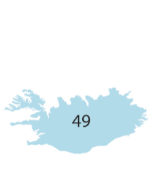
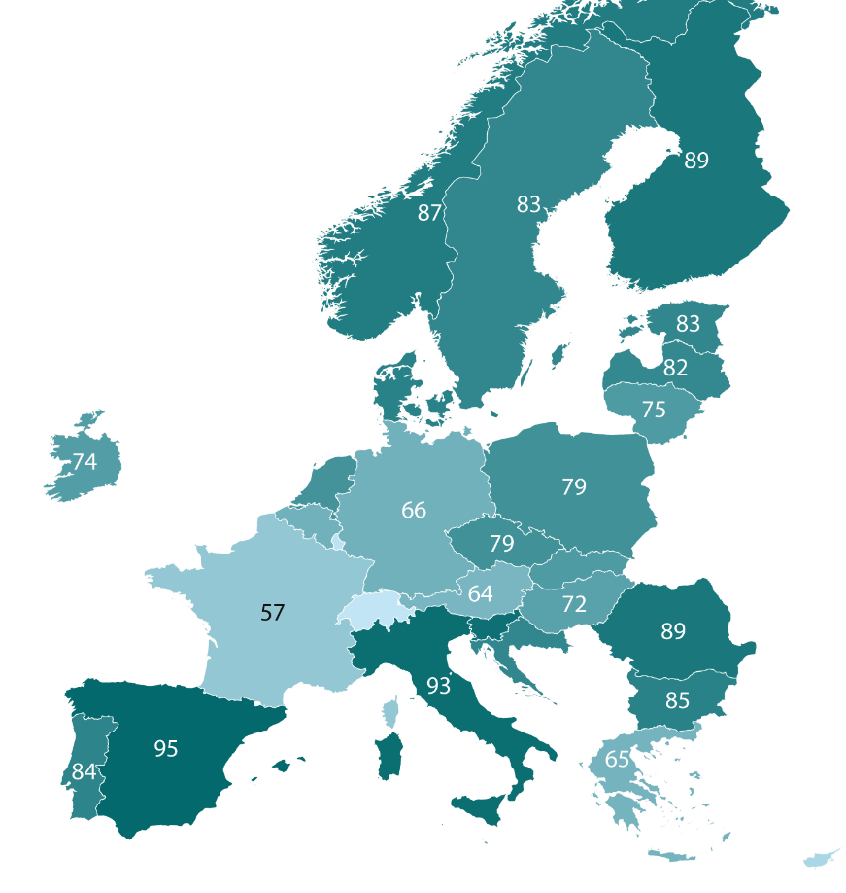

Χώροι εργασίας που διεξάγουν τακτικά μελέτες εκτίμησης κινδύνου
Ανά χώρα, ποσοστό (%) των χώρων εργασίας (2024)
Περισσότεροι από τους τρεις (3) στους τέσσερις (4) χώρους εργασίας διεξάγουν σε τακτική βάση μελέτες εκτίμησης κινδύνου, τάση που παραμένει συνεπής με αυτήν προηγούμενων ετών. Το 2024 εμφανίζονται αξιοσημείωτες διαφοροποιήσεις μεταξύ των χωρών σε σύγκριση με τον μέσο όρο της ΕΕ-27 (76 %), καθώς και σημαντικές μεταβολές σε ορισμένες χώρες με την πάροδο των ετών (βλ. διάγραμμα κατωτέρω).
4499
49
89
87
83
2014
2019
2024
83
85
82
75
74
78
79
66
66
46
79
75
57
45
64
72
64
89
93
85
95
8855
84
65
Βάση αναφοράς: όλες οι επιχειρήσεις/οργανισμοί στην ΕΕ-27.
72
24
51

Slide 8
Λόγοι μη διεξαγωγής μελετών εκτίμησης κινδύνου
Ανά μέγεθος επιχείρησης/οργανισμού, ποσοστό (%) των χώρων εργασίας, ΕΕ-27 (2024)
Οι επιχειρήσεις/οργανισμοί που δεν αξιολογούν τους κινδύνους στους χώρους εργασίας τους, συχνά θεωρούν ότι τους γνωρίζουν ήδη ή ότι δεν αντιμετωπίζουν σημαντικά προβλήματα, ιδίως οι μικρότεροι χώροι εργασίας. Αυτό υποδηλώνει περιορισμένη επίγνωση των κινδύνων, τάση που παραμένει σταθερή με την πάροδο των ετών, ενώ η πολυπλοκότητα («η διαδικασία συνεπάγεται σημαντική επιβάρυνση») δεν αποτελεί αποτρεπτικό παράγοντα με μεγάλη βαρύτητα.
80
80
79
78
78
71
57
57
Οι κίνδυνοι και οι παράγοντες κινδύνου είναι ήδη γνωστοί
Δεν υφίστανται σημαντικά προβλήματα
5-9 εργαζ.
10-49 εργαζ.
50-249 εργαζ. 250 και πλέον εργαζ.
28
31
36
40
19
22
23
33
Δεν υφίσταται η απαραίτητη εμπειρογνωμοσύνη
Η διαδικασία συνεπάγεται σημαντική επιβάρυνση
Βάση αναφοράς: ερωτήθηκαν οι επιχειρήσεις/οργανισμοί στην ΕΕ-27 που ΔΕΝ διεξάγουν μελέτες εκτίμησης κινδύνου.

Slide 9
Μέτρα για την πρόληψη των μυοσκελετικών παθήσεων
Ποσοστό (%) των χώρων εργασίας, ΕΕ-27 (2014-2019-2024)
Παρότι καταγράφεται μέτρια αύξηση των χώρων εργασίας που εφαρμόζουν μέτρα πρόληψης των μυοσκελετικών παθήσεων (ΜΣΠ) από το 2019,
τα επίπεδα εξακολουθούν να είναι χαμηλότερα από τα στοιχεία του 2014. Η εξέλιξη αυτή προκαλεί ανησυχία, καθώς ο συνολικός αριθμός αναφορών ΜΣΠ στους χώρους εργασίας συνεχίζει να αυξάνεται.
100
90
85
80
77
77
73
66
67
71
70
60
64
60
59
53
54
50
48
49
40
30
20
10
0
2014
2019
2024
Διάθεση εξοπλισμού για τη διευκόλυνση της άρσης ή της μεταφοράς (1)
Εναλλαγή καθηκόντων για τη μείωση των επαναληπτικών κινήσεων (2)
Ενθάρρυνση των ατόμων που εργάζονται σε άβολες θέσεις εργασίας να πραγματοποιούν τακτικά διαλείμματα
Διάθεση εργονομικού εξοπλισμού
Δυνατότητα μείωσης του ωραρίου εργασίας για άτομα με προβλήματα υγείας
Βάση αναφοράς: όλες οι επιχειρήσεις/οργανισμοί στην ΕΕ-27, με εξαίρεση:
  μόνο εκείνες που ανέφεραν την ανύψωση ή τη μετακίνηση ανθρώπων ή βαρέων φορτίων ως παράγοντα κινδύνου
  μόνο εκείνες που ανέφεραν τις επαναλαμβανόμενες κινήσεις των χεριών ή βραχιόνων ως παράγοντα κινδύνου

Slide 10
Μέτρα πρόληψης των ψυχοκοινωνικών κινδύνων
Ανά μέγεθος επιχείρησης/οργανισμού, ποσοστό (%) των χώρων εργασίας, ΕΕ-27 (2024)
Οι μικρές επιχειρήσεις/οργανισμοί χαρακτηρίζονται από μεγαλύτερη συμμετοχή των εργαζομένων στη διαδικασία λήψης αποφάσεων, ενώ οι μεγαλύτερες προβλέπουν ευρύτερο φάσμα μέτρων για την πρόληψη των ψυχοκοινωνικών κινδύνων. Στους μεγαλύτερους χώρους εργασίας, τα σημαντικότερα μέτρα που εφαρμόζονται είναι η εμπιστευτική παροχή συμβουλών και η κατάρτιση στην επίλυση συγκρούσεων. Συνολικά, από το 2014, καταγράφεται αύξηση όλων των σχετικών μέτρων πρόληψης των ψυχοκοινωνικών κινδύνων.
100
80
72
70
68
65
60
60
56
Παροχή δυνατότητας στους εργαζομένους να λαμβάνουν περισσότερες αποφάσεις σχετικά με τον τρόπο εκτέλεσης της εργασίας τους
50
44
43
43
Αναδιοργάνωση της εργασίας με στόχο τον μετριασμό των εργασιακών απαιτήσεων και της εργασιακής πίεσης
40
33
30
28
Υπηρεσίες εμπιστευτικής παροχής συμβουλών σε εργαζομένους
20
10
Κατάρτιση στην επίλυση συγκρούσεων
0
Παρεμβάσεις για τη μείωση της υπερβολικής υπερωριακής απασχόλησης ή της υπερβολικής εφαρμογής ακανόνιστων ωραρίων
5-9 εργαζ.
250 ή περισσότεροι εργαζ.
Βάση αναφοράς: όλες οι επιχειρήσεις/οργανισμοί της ΕΕ-27

Slide 11
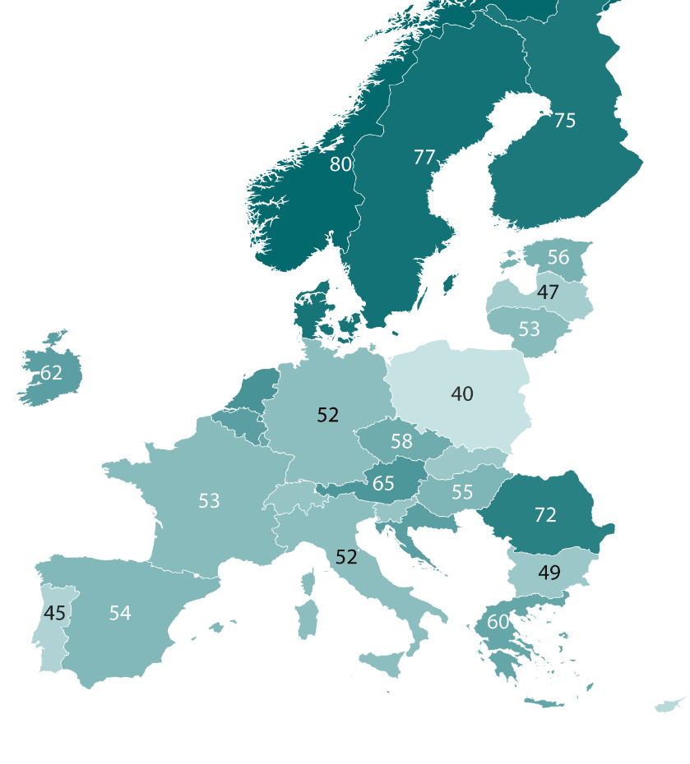
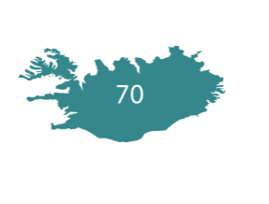
Συμμετοχή των εργαζομένων στα μέτρα πρόληψης ψυχοκοινωνικών κινδύνων
Ανά χώρα, ποσοστό (%) των χώρων εργασίας (2024)
Όσον αφορά τα μέτρα πρόληψης για την αντιμετώπιση των ψυχοκοινωνικών κινδύνων παρουσιάζεται συχνά έλλειψη συμμετοχής των εργαζομένων, ωστόσο το 2024 παρατηρούνται σαφείς διαφοροποιήσεις μεταξύ των χωρών: η συμμετοχή των εργαζομένων στα εν λόγω μέτρα καταγράφεται στο 77 % των χώρων εργασίας στη Σουηδία και στο 76 % στη Δανία, έναντι 40 % στην Πολωνία και 43 % στην Κύπρο.
Συνολικά, στην ΕΕ-27 παρατηρείται ελαφρά αλλά σταθερή μείωση των σχετικών ποσοστών, από το 63 % το 2014 στο 55 % το 2024.
75
80
77
70
56
47
76
53
62
66
52
40
62
59
12
58
49
53
50
65
55
50
72
62
52
49
45
54
60
Βάση αναφοράς: επιχειρήσεις/οργανισμοί στην ΕΕ-27 που ανέφεραν ότι έχουν λάβει τουλάχιστον ένα μέτρο για την πρόληψη των ψυχοκοινωνικών κινδύνων.
61
43

Slide 12
Κύριοι λόγοι για την αντιμετώπιση θεμάτων υγείας και ασφάλειας
Ποσοστό (%) των χώρων εργασίας, ΕΕ-27 (2024)
Οι κύριοι λόγοι για την αντιμετώπιση θεμάτων υγείας και της ασφάλειας παραμένουν σταθεροί κατά τα τελευταία 10 έτη.
Οι νομικές υποχρεώσεις κατατάσσονται σταθερά στην πρώτη θέση στις περισσότερες χώρες, ωστόσο και άλλοι λόγοι λαμβάνουν υψηλή θέση στη σχετική κατάταξη.
100
80
60
40
20
0
Τήρηση νομικών
υποχρεώσεων
Εκπλήρωση των προσδοκιών των εργαζομένων ή των εκπροσώπων τους
Αποφυγή επιβολής προστίμων από την Επιθεώρηση Εργασίας
Διατήρηση της φήμης της επιχείρησης
Διατήρηση
ή βελτίωση της παραγωγικότητας
Βάση αναφοράς: όλες οι επιχειρήσεις/οργανισμοί στην ΕΕ-27.

Slide 13
Επισκέψεις επιθεωρητών εργασίας, ανά χώρα
Ποσοστό (%) των χώρων εργασίας (2014-2024)
Στην Ευρώπη παρατηρείται μεγάλη ποικιλομορφία όσον αφορά τις επισκέψεις της επιθεώρησης εργασίας, οι οποίες αναφέρεται ότι παρουσιάζουν μείωση εν γένει από το 2014.
2014
2024
Βάση αναφοράς: όλες οι επιχειρήσεις/οργανισμοί

Slide 14
Απαιτήσεις πελατών ή προμηθευτών για την τήρηση των προτύπων ΕΑΥ
Ανά κλάδο, ποσοστό (%) των χώρων εργασίας, ΕΕ-27 (2024)
Το ήμισυ των μικρών επιχειρήσεων/οργανισμών ασχολείται με τα θέματα ΕΑΥ λόγω απαιτήσεων πελατών, προμηθευτών ή οργανωτικών απαιτήσεων. Οι κλαδικές διαφοροποιήσεις είναι έντονες, καθώς οι σχετικές απαιτήσεις κυμαίνονται από 34 % στον κλάδο των χρηματοπιστωτικών και ασφαλιστικών υπηρεσιών έως 67 % στον κλάδο των κατασκευών/τεχνικών έργων.
Κατασκευές/Τεχνικά έργα
67
 | 2024
Χρηματοπιστωτικές και ασφαλιστικές δραστηριότητες | 34
Πληροφόρηση και επικοινωνία | 41
Δραστηριότητες διαχείρισης ακίνητης περιουσίας | 42
Άλλες δραστηριότητες παροχής υπηρεσιών | 42
Επαγγελματικές, επιστημονικές και τεχνικές δραστηριότητες | 46
Ορυχεία και λατομεία | 47
Δραστηριότητες υπηρεσιών παροχής καταλύματος και υπηρεσιών εστίασης | 47
Εκπαίδευση | 47
Δημόσια διοίκηση και άμυνα· υποχρεωτική κοινωνική ασφάλιση | 48
Χονδρικό και λιανικό εμπόριο· επισκευή μηχανοκίνητων οχημάτων και μοτοσικλετών | 48
Τέχνες, διασκέδαση και ψυχαγωγία | 49
Μεταφορά
και αποθήκευση
62
Ύδρευση: Λύματα· Διαχείριση αποβλήτων
και δραστηριότητες εξυγίανσης
59
Παροχή ηλεκτρικού ρεύματος, φυσικού αερίου,
ατμού και κλιματισμού
56
Γεωργία, δασοκομία
και αλιεία
55
Δραστηριότητες σχετικές με την ανθρώπινη υγεία
και την κοινωνική μέριμνα
52
Διοικητικές και
υποστηρικτικές δραστηριότητες
52
Μεταποίηση
51
ΕΕ-27
50
0
20
40
60
80
100
Βάση αναφοράς: όλες οι επιχειρήσεις/οργανισμοί της ΕΕ-27 που απασχολούν έως 50 άτομα

Slide 15
Οι σημαντικότερες δυσκολίες στην αντιμετώπιση θεμάτων υγείας και ασφάλειας στην εργασία, ποσοστό (%) των χώρων εργασίας, ΕΕ-27 (2014-2019-2024)
Για το 40 % των χώρων εργασίας οι νομικές υποχρεώσεις αποτελούν σημαντική πρόκληση όσον αφορά τη διαχείριση της ΕΑΥ, ποσοστό που παραμένει σταθερό, παρότι παρουσιάζει μικρή πτωτική τάση. Από το 2014 οι δημοσιονομικοί περιορισμοί παρουσιάζουν τη μεγαλύτερη πτώση, ενώ η έλλειψη χρόνου ή προσωπικού έχει αυξηθεί.
100
80
2014
2019
2024
60
42
41
40
40
31
31
29
33
32
27
24
19
17
19
19
18
20
14 14 14
13
12 12
0
Η πολυπλοκότητα των νομικών υποχρεώσεων
Η γραφειοκρατία
Έλλειψη χρόνου ή προσωπικού
Έλλειψη χρημάτων
Έλλειψη ευαισθητοποίησης του προσωπικού
Έλλειψη εμπειρογνωμοσύνης ή υποστήριξης από ειδικούς
Έλλειψη ευαισθητοποίησης από πλευράς διοίκησης
Βάση αναφοράς: όλες οι επιχειρήσεις/οργανισμοί της ΕΕ-27

Slide 16
Η πολυπλοκότητα των νομικών υποχρεώσεων ως βασική δυσκολία στην αντιμετώπιση θεμάτων ΕΑΥ, ανά χώρα, ποσοστό (%) των χώρων εργασίας (2024)
Παρά την ύπαρξη μιας κοινής οδηγίας-πλαισίου της ΕΕ για την ασφάλεια και την υγεία κατά την εργασία, οι αντιλήψεις σχετικά με την πολυπλοκότητα της νομοθεσίας για την ΕΑΥ διαφέρουν σημαντικά μεταξύ των χωρών. Οι διαφοροποιήσεις μεταξύ των χωρών όσον αφορά τη διαχείριση της ΕΑΥ αποκαλύπτουν ευρύ φάσμα προκλήσεων σε ολόκληρη την ΕΕ-27. Το 2024 οι νομικές υποχρεώσεις θεωρούνται ως σημαντικό εμπόδιο στο Βέλγιο, στην Ιταλία και στις Κάτω Χώρες, ενώ στη Μάλτα, τη Φινλανδία και τη Λιθουανία καταγράφεται το χαμηλότερο επίπεδο ανησυχίας.
Βέλγιο
Ιταλία
Κάτω Χώρες
Πολωνία
Γερμανία
Γαλλία
Σλοβακία
Αυστρία
ΕΕ-27
Τσεχική Δημοκρατία
Ισπανία
Λουξεμβούργο
Πορτογαλία
Βουλγαρία
Εσθονία
Κύπρος
Σουηδία
Ιρλανδία
Ελλάδα
Ρουμανία
Κροατία
Σλοβενία
Ουγγαρία
Δανία
Λετονία
Μάλτα
Φινλανδία
Λιθουανία
Διαχρονική εξέλιξη της αντίληψης σχετικά με την πολυπλοκότητα της νομοθεσίας για την ΕΑΥ: χώρες που αναφέρουν τη μεγαλύτερη/μικρότερη διακύμανση:
 | 2014 | 2019 | 2024
Ιταλία | 67 | 43 | 48
Ελλάδα | 54 | 46 | 28
Σλοβακία | 25 | 39 | 42
Λιθουανία | 14 | 15 | 15
Φινλανδία | 17 | 16 | 16
Δανία | 18 | 18 | 21
0
10
20
30
40
50
60
70
80
90
100
Βάση αναφοράς: όλες οι επιχειρήσεις/οργανισμοί

Slide 17

Ψηφιακές τεχνολογίες που χρησιμοποιούνται στην εργασία
Ποσοστό (%) των χώρων εργασίας, ΕΕ-27 (2024)
Εκτός από τα καθιερωμένα τεχνολογικά μέσα, όπως οι προσωπικοί και οι φορητοί υπολογιστές, οι φορετές συσκευές (wearables) είναι τα επόμενα πιο συχνά χρησιμοποιούμενα ψηφιακά τεχνολογικά μέσα στην εργασία. Στο 35 % των χώρων εργασίας στην ΕΕ-27 πραγματοποιούνται συζητήσεις σχετικά με τον αντίκτυπο των ψηφιακών τεχνολογιών στην υγεία και ασφάλεια των εργαζομένων, έναντι του 24 % το 2019.
Συζήτηση σχετικά με τον αντίκτυπο των ψηφιακών τεχνολογιών στην υγεία και ασφάλεια των εργαζομένων:
2024
35
Αυτόματη κατανομή εργασιών, χρόνου εργασίας
Φορετές συσκευές
Ρομπότ που αλληλεπιδρούν
με τους εργαζομένους
ή βαρδιών
13
9
Συστήματα βασισμένα στην ΤΝ για την εκτέλεση εργασιακών καθηκόντων
7
4
Φορητοί υπολογιστές, ταμπλέτες, “έξυπνα” τηλέφωνα
Παρακολούθηση της απόδοσης ή της συμπεριφοράς των εργαζομένων
Προσωπικοί υπολογιστές σε σταθερό χώρο εργασίας
7
83
87
24
2019
Βάση αναφοράς: όλες οι επιχειρήσεις/οργανισμοί της ΕΕ-27
Βάση αναφοράς: επιχειρήσεις/οργανισμοί στην ΕΕ-27 που αναφέρουν τη χρήση
τουλάχιστον μίας ψηφιακής τεχνολογίας

Slide 18
Παράγοντες κινδύνου που σχετίζονται με τη χρήση ψηφιακών τεχνολογιών στην εργασία, ποσοστό (%) χώρων εργασίας, ΕΕ-27 (2024)
Η παρατεταμένη καθιστική στάση στην εργασία και οι επαναλαμβανόμενες κινήσεις αποτελούν τους κινδύνους που σχετίζονται συχνότερα με τη χρήση των ψηφιακών τεχνολογιών. Ωστόσο, οι ψυχοκοινωνικοί κίνδυνοι, όπως η αυξημένη ένταση εργασίας και ο υπερβολικός φόρτος πληροφοριών, αναφέρονται επίσης συχνά από τους χώρους εργασίας ανά την Ευρώπη.
Παρατεταμένη καθιστική στάση
54
Επαναλαμβανόμενες κινήσεις
47
Αυξημένη ένταση εργασίας
34
Υπερβολικός φόρτος πληροφοριών
32
Μη διακριτά όρια μεταξύ
εργασιακής και ιδιωτικής ζωής
27
Συλλογή δεδομένων σχετικά με τους εργαζομένους
25
Έλλειψη δεξιοτήτων για εργασία με ψηφιακές τεχνολογίες
Ατομική εργασία χωρίς επαφή
με συναδέλφους
Απώλεια της επιρροής του εργαζομένου
όσον αφορά τον ρυθμό ή τις διαδικασίες εργασίας
18
12
10
Φόβος απώλειας θέσης εργασίας
9
0
20
40
60
80
100
Βάση αναφοράς: επιχειρήσεις/οργανισμοί στην ΕΕ-27 που ανέφεραν τη χρήση τουλάχιστον μίας ψηφιακής τεχνολογίας.

Slide 19
Μορφές εκπροσώπησης των εργαζομένων
Ποσοστό (%) των χώρων εργασίας, ΕΕ-27 (2014–2019–2024)
Οι εκπρόσωποι στον τομέα της υγείας και ασφάλειας αποτελούν και εδώ τη συχνότερη μορφή εκπροσώπησης των εργαζομένων, όπως και στα προηγούμενα χρονικά στάδια (έτη) διεξαγωγής της έρευνας.
100
80
56
57
58
60
40
25
24 24
22
23
2014
2019
2024
20
20
18
17
20
0
Εκπρόσωπος στον τομέα της υγείας και ασφάλειας
Συμβούλιο εργαζομένων
Επιτροπή υγείας και ασφάλειας
Εκπροσώπηση μέσω εργατικού σωματείου/συνδικάτου
Βάση αναφοράς: όλες οι επιχειρήσεις/οργανισμοί της ΕΕ-27

Slide 20
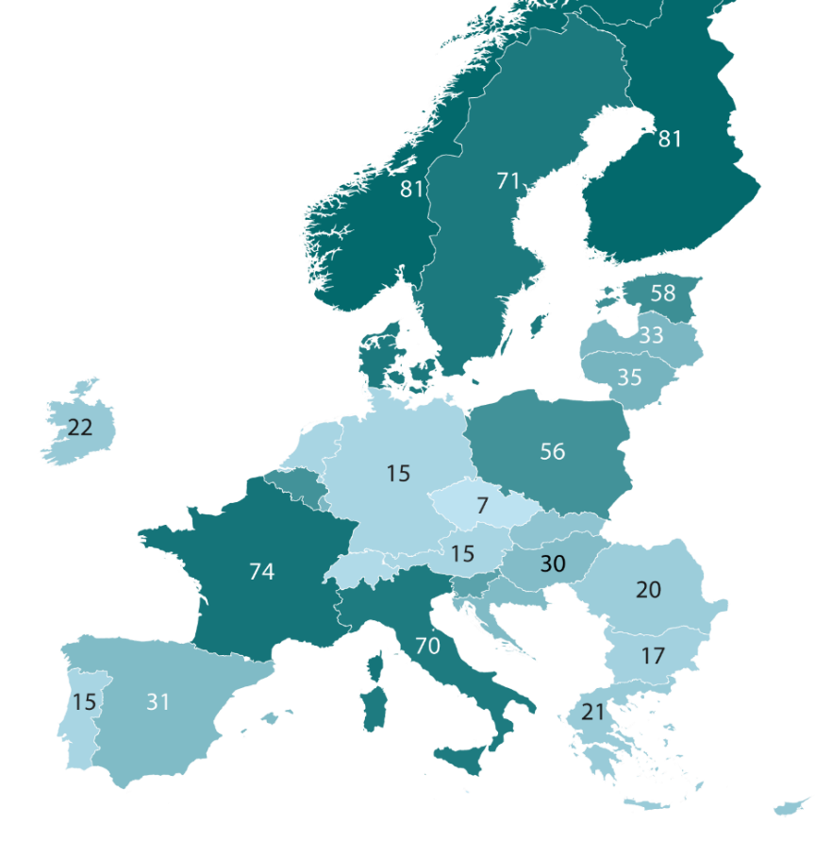
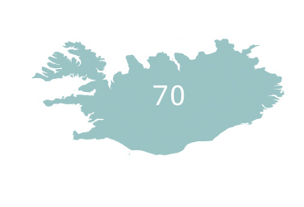
Εκπρόσωποι υγείας και ασφάλειας που εκλέγονται από τους εργαζομένους
Ανά χώρα, ποσοστό (%) των χώρων εργασίας (2024)
Υπάρχουν διάφορες πρακτικές όσον αφορά την επιλογή
των εκπροσώπων στον τομέα της υγείας και ασφάλειας:
σε ορισμένες χώρες, επιλέγονται κατά βάση από τον εργοδότη, ενώ σε άλλες, εκλέγονται από τους ίδιους τους εργαζομένους.
Ο χάρτης απεικονίζει τη δεύτερη περίπτωση: το ποσοστό των χώρων εργασίας στους οποίους οι εκπρόσωποι στον τομέα
της υγείας και ασφάλειας εκλέγονται από τους εργαζομένους:
38 % στην ΕΕ-27.
81
81
71
33
58
33
71
35
22
56
15
15
12
12
33
7
15
25
74
12
46
30
20
70
64
17
15
31
21
Βάση αναφοράς: όλες οι επιχειρήσεις /οργανισμοί που ανέφεραν την παρουσία εκπροσώπου στον τομέα της υγείας και ασφάλειας
5
24

Slide 21
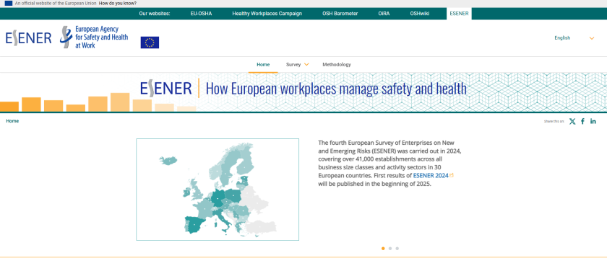
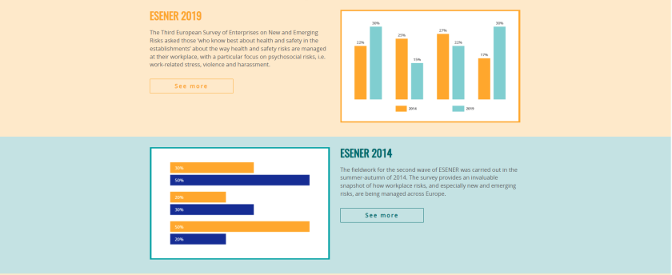
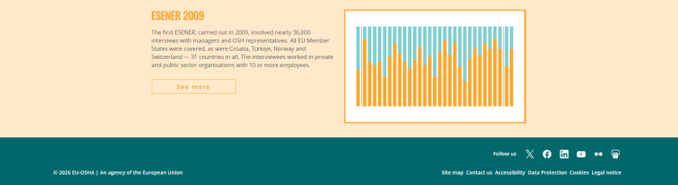
Ευρωπαϊκή έρευνα για τους νέους και τους αναδυόμενους κινδύνους στις επιχειρήσεις/οργανισμούς (ESENER)
Εκθέσεις
Μεθοδολογικές πληροφορίες
—συμπεριλαμβανομένων των εθνικών ερωτηματολογίων και της πρόσβασης
στα σύνολα δεδομένων της ESENER
Εργαλείο απεικόνισης δεδομένων
— σε όλες τις γλώσσες της έρευνας
Όλες οι πληροφορίες διατίθενται στη διεύθυνση:
www.esener.eu

Slide 22
Δικαιώματα πνευματικής ιδιοκτησίας
© Ευρωπαϊκός Οργανισμός για την Ασφάλεια και την Υγεία στην Εργασία, 2026
Επιτρέπεται η αναπαραγωγή με αναφορά στην πηγή.
Για την αναπαραγωγή ή χρήση οποιασδήποτε φωτογραφίας η οποία δεν καλύπτεται από δικαιώματα πνευματικής ιδιοκτησίας του EU-OSHA πρέπει να ζητείται απευθείας
η άδεια του κατόχου των δικαιωμάτων πνευματικής ιδιοκτησίας.

